Slide 1
الوحدة الثالثة
الوعي الصحي

Slide 2
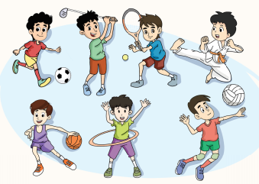

Slide 3
نص الاستماع
منجم الكالسيوم

Slide 4
آداب الاستماع
الإصغاء الجيد
تجنب كثرة الحركة
النظر إلى المتحدث
إظهار ملامح الفهم
تجنب المقاطعة
الاستجابة للمتحدث والتفاعل معه

Slide 5
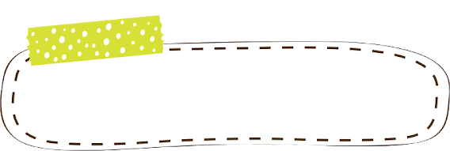
أستمع ثم أجيب

Slide 6
1- أكمل الفراغات الآتية

Slide 7
يمكن الحصول على الحليب من عدة مصادر مختلفة هي:
الماعز
الأغنام
البقر
الإبل

Slide 8
للحليب عدة أنواع منها:
حليب مجفف – حليب طويل الأجل – الحليب الطازج – الحليب المكثف المحلى – اللبن والزبادي والأجبان الصلبة البيضاء – الأجبان الكريمية والقشدة والزبدة واللبنة والآيس كريم

Slide 9
من الفوائد الصحية للحليب:
غني بالعناصر الغذائية.
يحتوي على البروتين الجيد.
مفيد لصحة العظام.
صحة القلب.
يساعد على منع زيادة الوزن.
يقلل من احتمال الإصابة بالسرطان.

Slide 10
2- أَخْتَارُ الإجابَةَ الصَّحيحَةَ بِوَضْعِ عَلامَةِ () فِي الدائرة الَّتي أَمامَها:

Slide 11
-كمية الحليب التي يحتاجها الإنسان في اليوم الواحد من عمر (9 إلى 18) هي:
ثلاثة أكواب

كوبان
كوب

Slide 12
- من الفئات التي تحتاج لشرب المزيد من الحليب:
الأطفال

حديثو الولادة
الشباب.

Slide 13
- من المنتجات المشتقة من الحليب ولا تعد بديلاً له:

الزبادي
البوظة
اللبن

Slide 14
- لا يعد حليباً مفيداً:
الحليب المثكف المحلى
الحليب المجفف
الحليب الطويل الأجل


Slide 15
أعود إلى معجمي اللغوي لأعرف معنى «بستر اللبن»
بستر: عقَّم السوائل بالتسخين إلى ستين درجة مئوية وحفظها من الهواء.

Slide 16
3- أجيب عن الأسئلة الآتية

Slide 17
تؤثر بعض العوامل على الاستفادة الكاملة من الحليب، ما هي؟
-تناول المشروبات والأطعمة التي تحتوي على الكافيين، كالمشروبات الغازية والشاي والقهوة والشيكولاته، تقلل من امتصاص الكالسيوم.
-عدم تناول فيتامين ج المتوفر في الفاكهة كالحمضيات؛ حيث يساعد على امتصاص الكالسيوم من الحليب.

Slide 18
يحتاج كبار السن إلى شرب المزيد من الحليب. أعلل ذلك.
حيث تتغير الحالة الصحية للجلد والكلى مما يضعف من قدرتها على تصنيع فيتامين د وتحويله للصيغة النشطة أو الفعالة

Slide 19
كيف يصنع الحليب المكثف المحلَّى؟ وفيم يستخدم؟
تتم إضافة كميات كبيرة من السكر إلى الحليب الطازج المبستر لتكثيف قوامه، وهو غني بالدهن أو كريمة الحليب، ولا يعتبر من أنواع الحليب المفيدة، ولا يعتبر من بدائل الحليب؛ فهو يحتوي على كمية عالية من السكر والسعرات الحرارية، يستخدم هذا النوع في تحضير الحلويات، ويخزن في مكان بارد وجاف، ويدوم لمدة 12 شهرًا.

Slide 20
فائدة
قالت العرب قديماً في فضل الاستماع؛ (تعلم حسن الاستماع قبل أن تتعلم حسن الكلام، فإنك إلى أن تسمع وتعي أحوج منك إلى أن تتكلم)

Slide 21
أقوِّم استماعي
إن أجبت عن جميع الفقرات السابقة إجابة صحيحة فمستوى استماعي جيد
إن أجبت عن ست فقرات فأكثر إجابة صحيحة فمستوى استماعي متوسط
إن أجبت عن خمس فقرات فأقل إجابة صحيحة فأنا بحاجة إلى زيادة تركيز

Slide 22
جماعي

Slide 23
1- أقوم مع مجموعتي بتصويب الأخطاء الواردة في العبارات الآتية:
أ- إذا احتوت منتجات الحليب على المنكهات: مثل نكهة الفراولة أو الشكولاتة فإن نسبة السعرات تقل.
.....................................................................................................................................
السعرات الحرارية تزيد

Slide 24
1- أقوم مع مجموعتي بتصويب الأخطاء الواردة في العبارات الآتية:
ب- الحليب الطازج يحفظ مبرداً ويستهلك خلال شهر
يحفظه منذ وقت إنتاجه إلى وقت انتهاء صلاحيته التي لا تتعدى الأسبوع فهو سريع الفساد

Slide 25
2- أبدي رأيي في:
ا- عنوان النص (منجم الكالسيوم)
عنوان يتناسب مع موضوع الدرس لأن اللبن يحتوي على كمية عالية من الكالسيوم

Slide 26
2- أبدي رأيي في:
ب- إحجام الأطفال والشباب عن تناول الحليب
تصرف خطأ وسوف يسبب لهم الكثير من المشاكل الصحية
.....................................................................................................................................

Slide 27
3- من خلال استماعي للنص أكتب تعليق مناسب تحت الصورتين:
.....................................................................................................................................
شرب اللبن أكثر فائدة من أكل الحلوى

Slide 28
نشاط أسري
بالتعاون مع أفراد أسرتي نقترح أكبر عدد من الطرائق لإدخال الحليب في الوجبات ونطبقها.

